Slide 1
Prise en charge respiratoire du polyhandicap
Dr François Galodé
CHU Bordeaux
REHSO 25/11/22

Slide 3
CONFORT
Hyperréactivité bronchique
Fausses routes
Apnées du sommeil
Polyhandicap
et
Poumon
RGO/constipation
Infections pulmonaires
scoliose
Déficit de la toux
Hypoventilation alvéolaire
QUALITE
DE VIE

Slide 4
CONFORT
Fausses routes
Hyperréactivité bronchique
RGO/constipation
Apnées du sommeil
Polyhandicap
et
Poumon
Infections pulmonaires
scoliose
Déficit de la toux
Hypoventilation alvéolaire
QUALITE
DE VIE

Slide 5
Atteintes respiratoires
Mouchage inefficace
Toux inefficace
Clairance déficiente des sécrétions bronchiques
Mauvaise protection contre les fausses routes
Désensibilisation des récepteurs ? Modification du mucus?
Coordination de la toux déficiente
Faiblesse des muscles respiratoires
MNM : intercostaux, déformation thoracique, diaphragme
Lésion médullaire : fonction du niveau de lésion
Hyper-réactivité bronchique
Pathologie intriquée (DBP)
Notes:
La spasticité et/ou la paralysie des muscles squelettiques du tronc et des membres porte une responsabilité dans la genèse des troubles : l’hypertonie et la rigidité de repos, les contractions musculaires, le défaut de relâchement, les anomalies de la commande motrice, la faiblesse musculaire perturbent les mécanismes de coordination entre respiration, déglutition et expression vocale. Ces troubles compromettent les mécanismes protecteurs comme la toux et l’expectoration. Il en résulte un risque de fausses routes, de stase et de surinfections bronchopulmonaires.
Tenue de tete inefficace et deformation par scoliose lombaire entraine des difficultés dans la mécanique ventilatoire. Mouvements anormaux, epilepsie, douleurs sont des facteurs inhibant la respiration Défaut de croissance thoracique du fait des déformations
L’étude anatomopathologique de poumons d’enfants porteurs de scolioses sévère décédés montre des zones d’hypoplasie avec simplification alvéolaire, expliquant la réduction de la capacité vitale et la perte de capacité de diffusion proportionnelles à la gravité de la déformation rachidienne.

Slide 6
Atteintes respiratoires
Apnée du sommeil/hypoventilation alvéolaire
Par atteinte du centre respiratoire (PC, atteinte bulbaire)
Par obstruction (PC, dysmorphies)
Par faiblesse musculaire
=> Conséquences : altération du sommeil, troubles de la croissance, céphalées, aggravation possible de l’encéphalopathie, insuffisance respiratoire chronique, HTP, infections à répétition

Slide 7
Surveillance et prise en charge spécifique respiratoire
Prévention : vaccination
Infections respiratoires basses : antibiothérapie, Pseudomonas
Désencombrement
Oxygénothérapie
PPC et VNI
Décompensation aiguë
Surveillance et prise en charge des co-morbidités non respiratoires
RGO et Constipation
Fausses routes
Support Nutritionnel
Convulsions
Dentaire
Ortho : scoliose

Slide 8
Surveillance et prise en charge spécifique : Infections respiratoires basses
PREVENTION PAR LA VACCINATION
Anti-grippale :
Indication = « insuffisances respiratoires chroniques obstructives ou restrictives quelle que soit la cause »
y compris personnel de santé
Notes:
5.2. Enfants âgés de 2 à 10 ans
Une revaccination après trois ans ne doit être envisagée uniquement si les enfants présentent un risque élevé d’infection à pneumocoques (par exemple patients atteints d'un syndrome néphrotique, de drépanocytose ou aspléniques).
Pour les plus de 10 ans: La revaccination peut être envisagée pour les personnes qui présentent un risque accru d’infection grave à pneumocoques et chez qui le vaccin pneumococcique a été administré plus de cinq ans auparavant, ou pour les personnes dont on sait que les titres d’anticorps pneumococciques diminuent rapidement.
Les données concernant l’administration de plus de 2 doses de PNEUMOVAX sont limitées.

Slide 9
Anti-pneumococcique
PREVENAR 13
PNEUMOVAX
Indication : « insuffisance respiratoire chronique, bronchopneumopathie obstructive, emphysème ; asthmes sévères sous traitement continu »
1 injection à partir de 2 ans
Enfants âgés de 2 à 10 ans: Une revaccination après trois ans ne doit être envisagée uniquement si les enfants présentent un risque élevé d’infection à pneumocoques (par exemple patients atteints d'un syndrome néphrotique, de drépanocytose ou aspléniques).
Enfants de plus de 10 ans: La revaccination peut être envisagée pour les personnes qui présentent un risque accru d’infection grave à pneumocoques et chez qui le vaccin pneumococcique a été administré plus de cinq ans auparavant, ou pour les personnes dont on sait que les titres d’anticorps pneumococciques diminuent rapidement.
Les données concernant l’administration de plus de 2 doses de PNEUMOVAX sont limitées.
mesvaccins.net

Slide 10
Infections respiratoires basses
Antibiothérapie
1) Bactéries « usuelles »: Amoxicilline + acide clavulanique 14j
PNDS DDB hors muco et hors DCP 2021
Notes:
On rejoint la prise en charge des pneumopathies communautaires
Serratia, maltophilia pseudomonas : extrapolation par rapport aux patients muco
Recomm si DDB hors muco, adultes enfants anglaises => PNDS DDB hors muco et hors DCP 2021
Les colonisations bactériennes bronchopulmonaires sont fréquentes, en lien avec la mauvaise clairance muco­ciliaire et les inhalations chroniques.

Slide 11
Infections respiratoires basses
Antibiothérapie
2) Pseudomonas
Inflammation chronique secondaire à l’inhalation chronique et altération de la clairance mucociliaire
Colonisation à pyo => plus d’hospitalisation en SC
162 patients (CP, NMD) => 25 soit 15% pyo +
Association significative avec patient trachéotomisé
52% d’autres germes retrouvés
Pseudomonas aeruginosa infection in respiratory samples in children with neurodisability—to treat or not to treat? Gregson et al. European Journal of Pediatrics (2021) 180:2897–2905
Notes:
Pseudomonas aeruginosa infection in respiratory samples in children with neurodisability—to treat or not to treat? Gregson et al. European Journal of Pediatrics (2021) 180:2897–2905

Slide 12
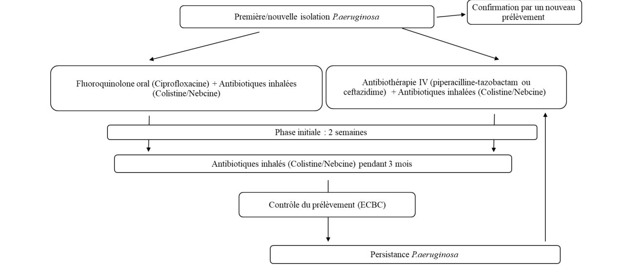
Infections respiratoires basses
Antibiothérapie
2) Pseudomonas
PNDS DDB hors muco et hors DCP 2021
Notes:
On rejoins la prise en charge des pneumopathies communautaires
Serratia, maltophilia pseudomonas : extrapolation par rapport aux patients muco
Recomm si DDB hors muco, adultes enfants anglaises => PNDS DDB hors muco et hors DCP 2021
ECBC PAR 3 A 6 MOIS et lors des exacerbations si infections récurrentes, encombrement

Slide 13
Antibioprophylaxie
Les bénéfices cliniques démontrés d’une antibioprophylaxie concernent des pathologies très ciblées et rares :
La mucoviscidose
Et par extensions aux données adultes les enfants ayant des DDB
Pour les surinfections bactériennes récidivantes des voies aériennes sans DDB, l’ABP doit être limitée au maximum en la réservant aux formes les plus graves.
Notes:
Les bénéfices cliniques démontrés d’une ABP concernent des pathologies très ciblées et rares. Ces enfants nécessitent une évaluation spécialisée avant toute décision d’ABP. La mucoviscidose est certainement une situation où l’intérêt de l’ABP est bien établi. Par extension des données obtenues chez l’adulte, les enfants ayant des dilatations des bronches (DDB) peuvent potentiellement bénéficier d’une antibiothérapie prolongée. Pour les surinfections bactériennes récidivantes des voies aériennes sans DDB, l’ABP doit être limitée au maximum en la réservant aux formes les plus graves.
L’age doit être pris en compte : <6 ans. L’interet ne pas avoir de DDB.
L’efficacité d’une antibiotherapie prolongée (3-4 semaines) à bonne dose (amox 80 à 100 mg/kg) doit être évaluée.
Pour ma part le polyhandicap fait partie des situations graves.
Des critères comme le nombre d’exacerbation (cure ATB orale) de pneumopathie prouvée, d’hospit pour exacerb

Slide 14
Si phénotype exacerbateur fréquent, > 3 épisodes d’exacerbations/an ou encombrement chronique retentissant sur la QDV
➔ Soit inhalé (tobramycine, colistine, aztreonam): si au moins 3 exacerbations + colonisation à pyo (nébulisation ou système de poudre) attention au bronchospasme
➔ Soit orale alternée: 2/3 antibiotiques tous les 10 à 14 jours adapté à l’ECBC ou amoxicilline au long cours
PNDS DDB hors muco et hors DCP 2021
Notes:
Azt??? Pas de données

Slide 15
Hyper réactivité bronchique
Traitements inhalés :
Chambre d’inhalation avec masque (aerochamber adulte avec masque ou masque d’anesthésie)
Nébulisation en second choix
Notes:
preference in the severely handicapped is to use a metered dose inhaler/spacer/mask system as first choice, with nebuliser
as second choice, as for able bodied preschool children.
Unfortunately, most spacers come with masks to fit infant faces; the adult Aerochamber with mask is a useful exception,
or an appropriately sized anaesthetic mask can be fitted.
Le plus souvent, il s’agit d’une hyperréactivité bronchique secondaire à une inflammation bronchique chronique induite par les surinfections et/ou inhalations répétées. La recherche et le traitement de ces facteurs aggravants sont donc primordiaux.
Le traitement repose sur les traitements habituels de l’asthme : bêta­2­mimétiques en traitement symptomatique salbutamol) et corticostéroïdes inhalés au long cours en cas de symptômes fréquents et/ou chroniques (fluticasone, budésonide). L’ipratropium (Atrovent) est proposé par certaines équipes pour ses propriétés bronchodilatatrices et antisécrétoires malgré l’absence de littérature disponible, extrapolant l’effet reconnu des anticholinergiques dans la bronchopneumopathie chronique obstructive de l’adulte.11 Les traitements inhalés peuvent être administrés en aérosoldoseur avec chambre d’inhalation ou en nébulisation. Les nébulisations sont souvent considérées comme plus efficaces dans cette population parce qu’elles permettent d’administrer des doses plus importantes et sur un temps plus long ; elles sont ainsi mieux adaptées à des patients ayant un faible volume courant. De plus, les nébulisations permettent une humidification des voies aériennes et des sécrétions, aidant au drainage bronchique

Slide 16
Désencombrement
Kinésithérapie respiratoire instrumentale chez l’enfant neurologique central
Motricité cérébrale 36 (2015) 66–71
M. Toussaint , K. Pernet, A. Stagnara
Les techniques telles que :
aspiration dans la bouche
Les in/exsufflateurs (Cough-Assist®)
la ventilation à percussions intrapulmonaires
(les oscillations périthoraciques à haute fréquence (type VEST1))
(le PEP masque)
les relaxateurs de pression positive intermittente (IPPB)
peuvent être utilisées en combinaison avec les techniques manuelles ou lorsque celles-ci deviennent insuffisantes.
Leur mise en pratique représente un défi, mais il est utile de les essayer individuellement chez chaque patient pour en évaluer l’efficacité.
Notes:
Encombrement bronchique multi factoriel : Tr de la coordination et une toux inefficace, fausses routes, immobilité et tr du positionnement, sd restrictif, infections, voir des DDB
Et une capacité de désencombrement très faible
Aspiration dans la bouche: technique simple et sans risque, ne pas placer la sonde d’aspiration au-delà de la base de la langue, idéalement le long des bords latéraux de la langue pour éviter les stimulations de vomissement et du réflexe vagal. aspirer des quantités parfois spectaculaires de salive stagnante et autres débris de part et d’autre de la langue et que le patient ne peut avaler VEST: peu utilisé, mieux toléré chez patients NM ou IMC, moins d’infections?
PEP masque: pression positive en fin d’expiration L’utilisation du PEP masque se déroule en deux étapes. première étape, le patient respire 15 fois dans le masque. Son expiration est ralentie par le frein expiratoire lié à la résistance du PEP masque. L’expiration incomplète et le maintien en pression positive durant l’expiration favorisent une répartition plus homogène de l’air dans les différentes régions des poumons. Une pression expiratoire de minimum 10 cmH2O est recommandée dans la littérature. la deuxième étape, on retire le PEP masque pour faire disparaître la pression positive. La respiration revient alors rapidement à son niveau de base. L’air accumulé en périphérie se déplace vers le mucus et le met en mouvement. Un effet de drainage est d’autant plus efficace qu’il est accompagné de pressions manuelles thoraciques

Slide 17
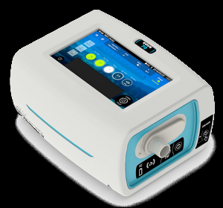
Les in/exsufflateurs (MIE: mechanical insufflation exsufflation)
→ parfois efficace, coopération du patient ou non opposition +++
→ le proposer plusieurs fois avant de déterminer si l’appareillage sera efficace ou non.
- certains enfants sont capables de l’utiliser, parfois même lorsque le niveau cognitif de l’enfant est très faible et/ou la collaboration nulle.
- Rien ne permet de pronostiquer quel enfant pourra l’utiliser
- aucune étude n’a investigué cette approche expérimentale et aléatoire.
Notes:
In/exsufflateur : technique qui consiste à augmenter le volume inspiré (Pression positive, on règle une P inspi, le débit est important) puis dépression
Qui permet un drainage des sécretions en situation proximale, Etude faite chez les MNM avec indication si DEP toux <180L/min adulte
Cindic relative: atteinte bulbaire (collapsus des VAS à l’inspi) absolue : toutes les situations a risq de barotraumatisme, baro récent, risque pneumothorax ou atcd emphyseme bulleux
C’est du drainage proximal de fin de séance
Mode manuel (3 mains), manuel : on regle tout : P inspi expi ti texpi et pause
Cough assist :
1 à 2 sessions par jour, à distance des repas et du coucher
Démarrage en mode manuel
Débuter avec pressions faibles : + 15 à +20, -15 à -20 puis augmenter au cours de la séance
Pressions optimales chez adulte : + 30/-30 à +40/-40
3 à 5 cycles séparés d’1 à 3 sec
Masque facial, embout buccal et sur trachéotomie

Slide 18
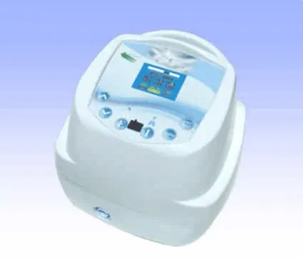
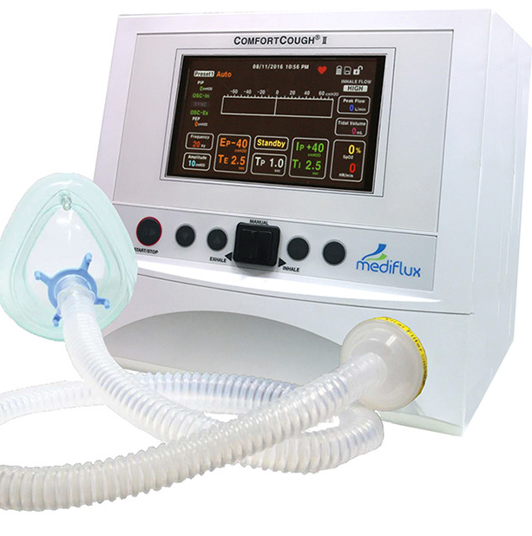
Le Percussionnaire (IPV: Intrapulmonary Percussive Ventilation)
→ Aucun travail publié ne permet de démontrer formellement que cette technique est efficace chez l’enfant neurologique central.
→ Intérêt chez le patient non collaborant
→ Quelques études ont suggéré son efficacité chez les sujets NM
Toussaint M, De Win H, Steens M, et al. Effect of intrapulmo-nary percussive ventilation on mucus clearance in Duchenne muscular dystrophy patients: a preliminary report. Respir Care 2003;48:940–7.
L’interface nasale avec harnais de fixation semble la meilleure option
Des données non publiées montrent que 80 % des patients IMC et polyhandicapés s’adaptent à l’IPV avec masque nasal.
Notes:
Percussion = Ventillation haute fréquence en circuit ouvert
créer dans les voies respiratoires des mini-volumes courants pulsé à haute fréquence
Les vibrations intrapulmonaires ainsi créées engendrent de plus grands débits d’air à l’expiration qu’à l’inspiration, ce qui pourrait expliquer une aide passive au transport des sécrétions vers la trachée
Il pourrait être très utile pour recruter du territoire pulmonaire
Aucune coopération nécessaire
Le masque nasal sera préféré au masque nasobuccal
Pegaso et mediflux comfort cough 2
Percu + MIE
Q° Elisabeth: Percussionnaire et kiné respi au domicile est-ce réaliste ? A quel rythme ?

Slide 19
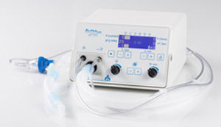
Relaxateur de pression ou hyper-insufflateur IPPB (Intermittent Positive Pression Breathing)
référencé dans le forfait hebdomadaire 7 des dispositifs médicaux : « Mobilisation thoracique et aide à la toux »
pas de littérature spécifique de l’utilisation de cet outil auprès des patients polyhandicapés
Deux indications sont possibles : l’aide au drainage et l’aide à la mobilisation thoracique.
Le principe est de faire rentrer un volume inspiratoire bien supérieur au volume courant pour permettre un débit expiratoire plus élevé et donc plus efficace pour entraîner les sécrétions.
Notes:
La mobilisation thoracique : pas chez le polyH
Pas de déclenchement inspi sur la plupart des enfants polyH +++
Donc dispositif peu adapté a cette population d’enfants +++

Slide 20
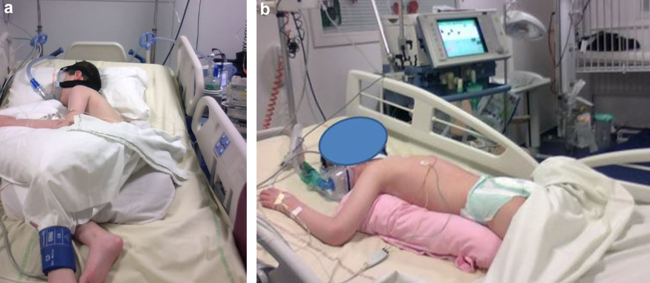
Le positionnement
G. Riffard, L. Trapes / Motricité cérébrale 36 (2015) 79–84
Notes:
Les séances d’hyperinsufflation doivent être systématiquement associées à des changements de position (Fig. 5). Guérin et al. [6] ont en effet bien montré que les séances en décubitus dorsal conduisent uniquement à une hyperinflation de la partie pulmonaire antérieure. En décubitus latéral (droit et gauche), la distribution de la ventilation à travers les poumons est plus homogène. Le recrutement de l’ensemble des territoires pulmonaires permet un drainage bronchique plus important.

Slide 21
En pratique
Dispositifs mixtes percussionnaire + in-exsufflateur
Apprentissage par les aidants et le kiné référent demande du temps
Prescription par un centre ayant une expertise dans ce domaine

Slide 22
Recommandations pour l’oxygénothérapie chez l’enfant en situations aiguës et chroniques : évaluation du besoin, critères de mise en route, modalités de prescription et de surveillance
Oxygénothérapie
Groupe de recherche sur les avancées en pneumologie pédiatrique (GRAPP)
Archives de Pédiatrie 2012;19:528-536
Notes:
Q°2 Elisabeth En SSR on s’aperçoit, quand on met en place un scope nocturne on s’aperçoit des désaturations habituelles souvent positionnelles : les soignants rré-installent l’enfant régulièrement dans la nuit. Puis nous on a un peu tendance à mettre 1l O2 la nuit avec du coup de meilleures saturations et des enfants qui vont mieux. Moins facile à faire au domicile et en établissement médicosocial. Pareil pour les aspirations régulières.

Slide 23
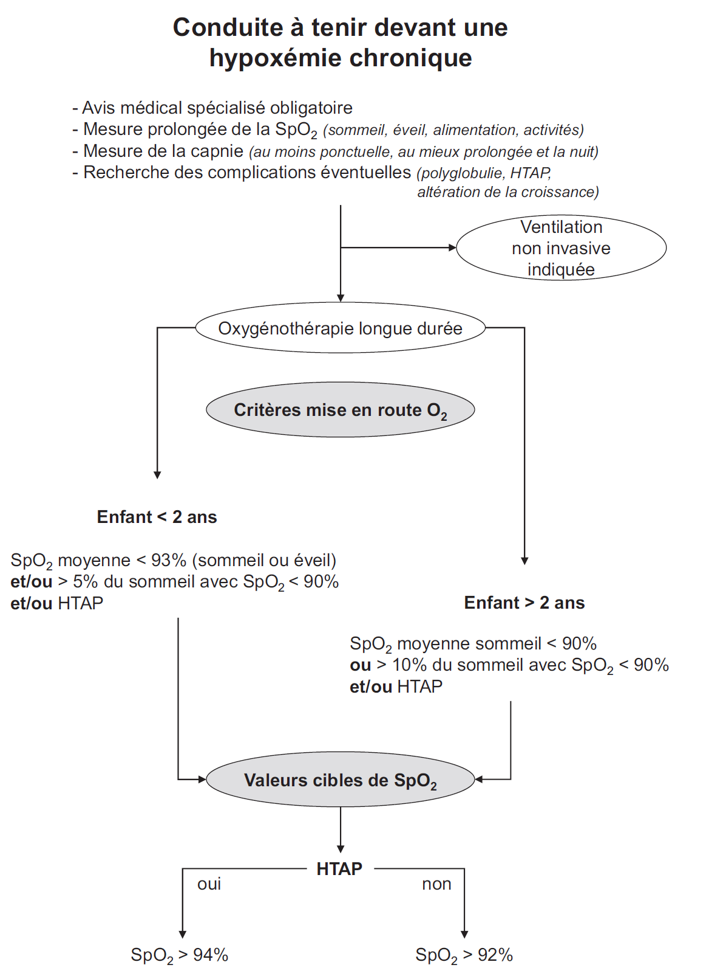
GDS + Capnographie transcutanée

Slide 24
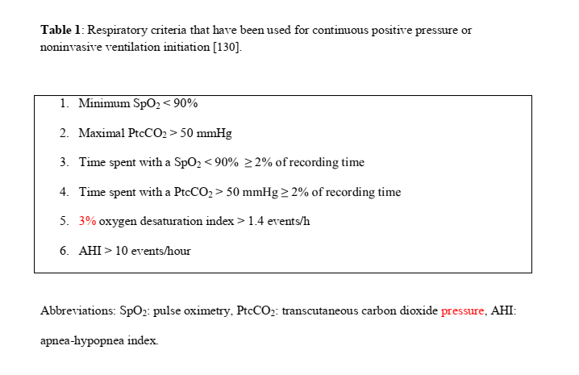
Soutien ventilatoire : VNI et PPC
→ En pratique : des critères de qualité de vie en plus des critères polygraphiques et oxymétriques. CLINIQUE +++ (tirage)
Task force Report
ERS statement on pediatric long terme non invasive respiratory support 2021
Notes:
CONTRAT +++
Rarement enregistrement des polyhandicapés
Discussioon multidisciplinaire +++

Slide 25
PPC et SAOS
Prise en charge du SAOS type 1, 2, 3 pour un IAH supérieur ou IAH > 5/h pour l’enfant:
- ORL: chirurgie
- orthodontie
et PPC si IA >5 ou IAHo >10
Notes:
On parle de SAS lorsque l’index d’apnée/hypopnée (IAH) est supérieur à dix par heure (une pour les enfants). Si celles-ci sont essentiellement obstructives,
On précise syndrome d’apnée obstructive du sommeil (SAOS) ;
On recommande de traiter le SAOS pour un IAH supérieur ou égal à trente par heure chez l’adulte (IAH > 5/h pour l’enfant et PPC si IA >5 ou IAHo >10) ;
sur la plupart des appareils de polygraphie, il existe un logiciel de traitement automatique des données. La lecture et le comptage manuel, sont hautement
recommandés. Il y a effectivement une différence importante entre les deux manières d’établir un IAH.
Les centres respiratoires stimulent la contraction des muscles pharyngés ce qui permet de rigidifier le pharynx avant la contraction diaphragmatique et la dépression, qui s’en suit.

Slide 26
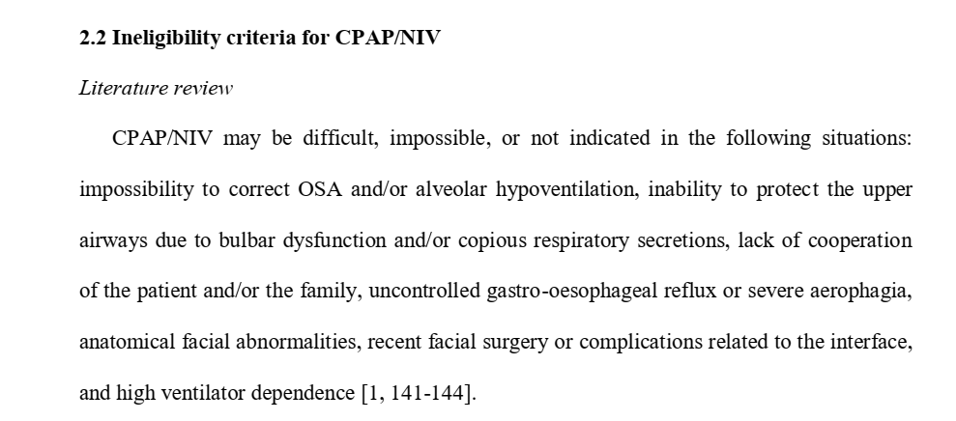
VNI si Hypoventilation alvéolaire (clinique + capnographie Tc)
Mais fausses routes = contre indication relative
Task force Report
ERS statement on pediatric long terme non invasive respiratory support 2021
Notes:
Impossibilité de protéger les VAS liée à une dysfonction bulbaire et/ou sécrétions respiratoires abondantes
Manque de coopération du patient ou famille
RGO non contrôlé

Slide 27
Décision adaptée : type d’obstruction ORL, type d’environnement familial et de soins, la qualité de vie des patients et la position des parents doivent être pris en compte
Efficacité de la prise en charge à évaluer +++ sur la QDV
Masque nasal>orofacial car risque d’inhalation, retropulsion maxillaire et zones de pression, attention digestif
Asynchronie patient –machine fréquent
Notes:
Pour toi quelle place pour le haut débit pour l’enfant polyhandicapé ?

Slide 28
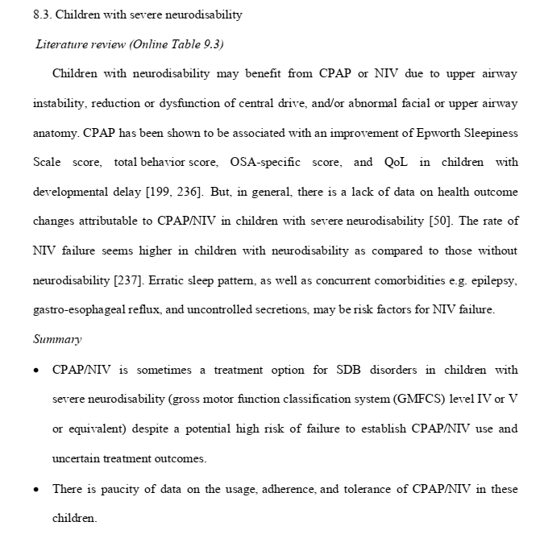
Indications: instabilité des VAS, atteinte de la commande centrale, et/ou anomalies faciales
CPAP:
amélioration échelle de sommeil Epworth
Comportement
Score apnée obstructive
Qualité de vie
Globalement, très peu de données 4 études
Taux d’échec important de mise en place de la VNI chez ces patients (pattern sommeil particulier, comorbidités: épilepsie, RGO, sécrétions non contrôlées)
Notes:
QUE 4 ETUDES
sdb: sleep disorders breathing symptoms

Slide 29
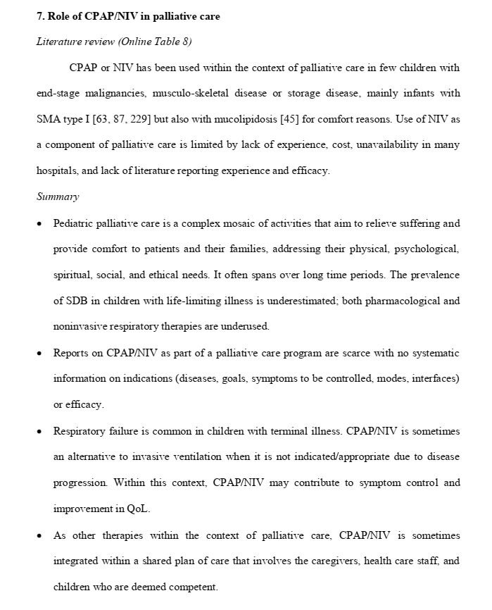
Très peu mises en place
Tumeurs stade terminale, maladie musculo squelettique, SMA type 1, mucopolysaccharidose pour des raisons de confort
Manque d’expérience, coût, accès difficile dans beaucoup d’hôpitaux, peu d’études
Probablement: troubles du sommeil de l’enfant en fin de vie sous estimés et CPAP/VNI sous utilisés
Parfois une alternative à une ventilation invasive quand celle-ci n’est pas indiquée/appropriée du fait de la progression de la maladie
CPAP/VNI peut contribuer à un contrôle des symptômes et amélioration de la QDV
Plan de soins partagé
Notes:
QUE 4 ETUDES

Slide 30
Décompensation aiguë
Clinique insidieuse
Polypnée, tirage IC, cornage, orthopnée, toux, encombrement progressif, anorexie inhabituelle, fatigabilité => SpO2, GDS
3 grandes causes mais s’additionnent généralement:
1- infections virales: composante spastique et bronchorrhéique
= bronchodilatateurs + kiné
2- pullulation microbienne intrabronchique = exacerbation (crachats++, sales, désaturation), ATB 14jselon ECBC
3- inhalation: vomissement, brutal mais réflexe de toux peut être amoindri, foyer base droite, inhalation chronique, amox+acide clavulanique

Slide 31
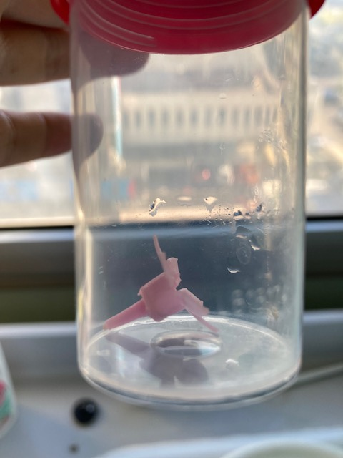
Jeune fille de 14 ans polyhandicapée présentant une hyperthermie + toux à 39°C depuis 48h + rhinorrhée évoluant depuis 4 jours. Adressée par SOS médecin qui constate une diminution du murmure vésiculaire à droite et de crépitants et diagnostique une pneumopathie droite, inhalation ? Hyperthermie plutot bien tolérée. Aurait eu une éruption cutanée sur le thorax. Contage dans le centre. Pas de convulsion.
A: obstruée par des sécrétions +++, à risque B: FR 31/min, léger tirage intercostal, SpO2 90% en AA, 100% sous 1L, hypoventilation base droite, toux grasse inefficace.
ATB IV + O2 + kiné + percu

Slide 32
Conclusion
Importance de la prévention
Importance de la coordination des soins
La prise en charge doit, encore plus que pour d’autres patients, être personnalisée, adaptée à l’enfant, à la situation familiale
Faire confiance aux familles
Les soulager
Opportunité de la collégialité
L’aide au désencombrement et la PPC sont à étudier particulièrement dans cette population
La chirurgie rachidienne évolue : technique et âge
Notes:
Les protocoles nous aident a avancer. Cela doit être le cas pour les enfants polyhandicapés mais il faut personnaliser
Structures de soins hautement techniques : SSR
Dans la vie de tous les jours, il y a encore beaucoup à faire pour que ces patients puissent être pris en charge dans des conditions simplement satisfaisantes

Slide 33
Merci de votre attention

